Slide 1

Presentación de la sesión
Obtención y Preparación de Datos

Slide 2
Repaso y Activación de Conceptos:
“Preparándonos para avanzar”

Slide 3
Título de la sesión
Data Wrangling II
Aprendizajes
Aplica técnicas de unión, combinación y redimensionamiento de estructuras de datos utilizando librerías de Python para el reacomodo de datos.

Slide 4

Temáticas
Data Wrangling II.
Reforzar y profundizar conceptos (asincrónico).

Slide 5

Estructura de la Sesión
Sesión Sincrónica (3 hrs)
Data Wrangling II.
Sesión Asincrónica (1/2 hr)
Actividad de Reforzamiento.

Slide 6

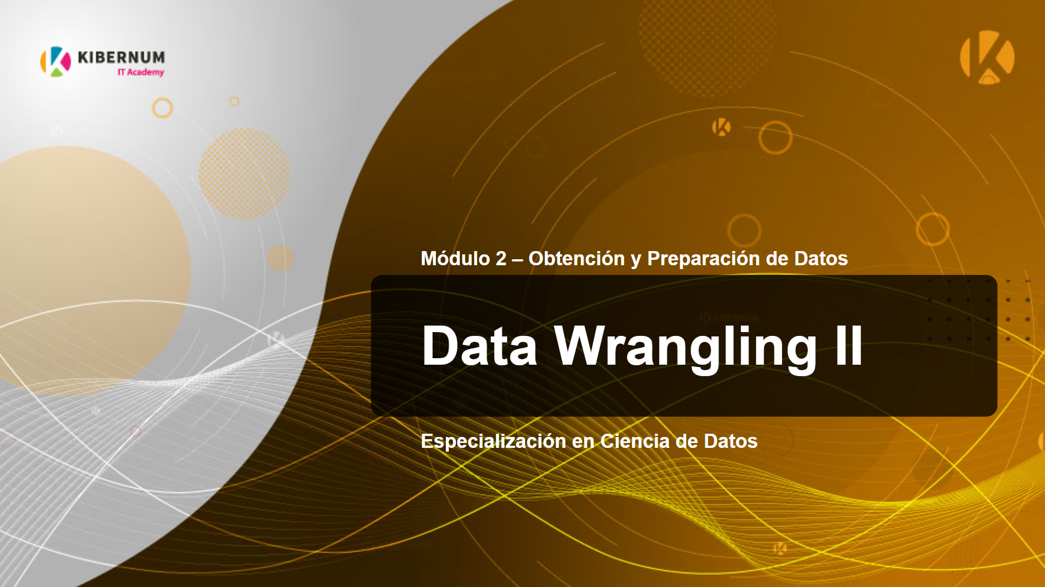


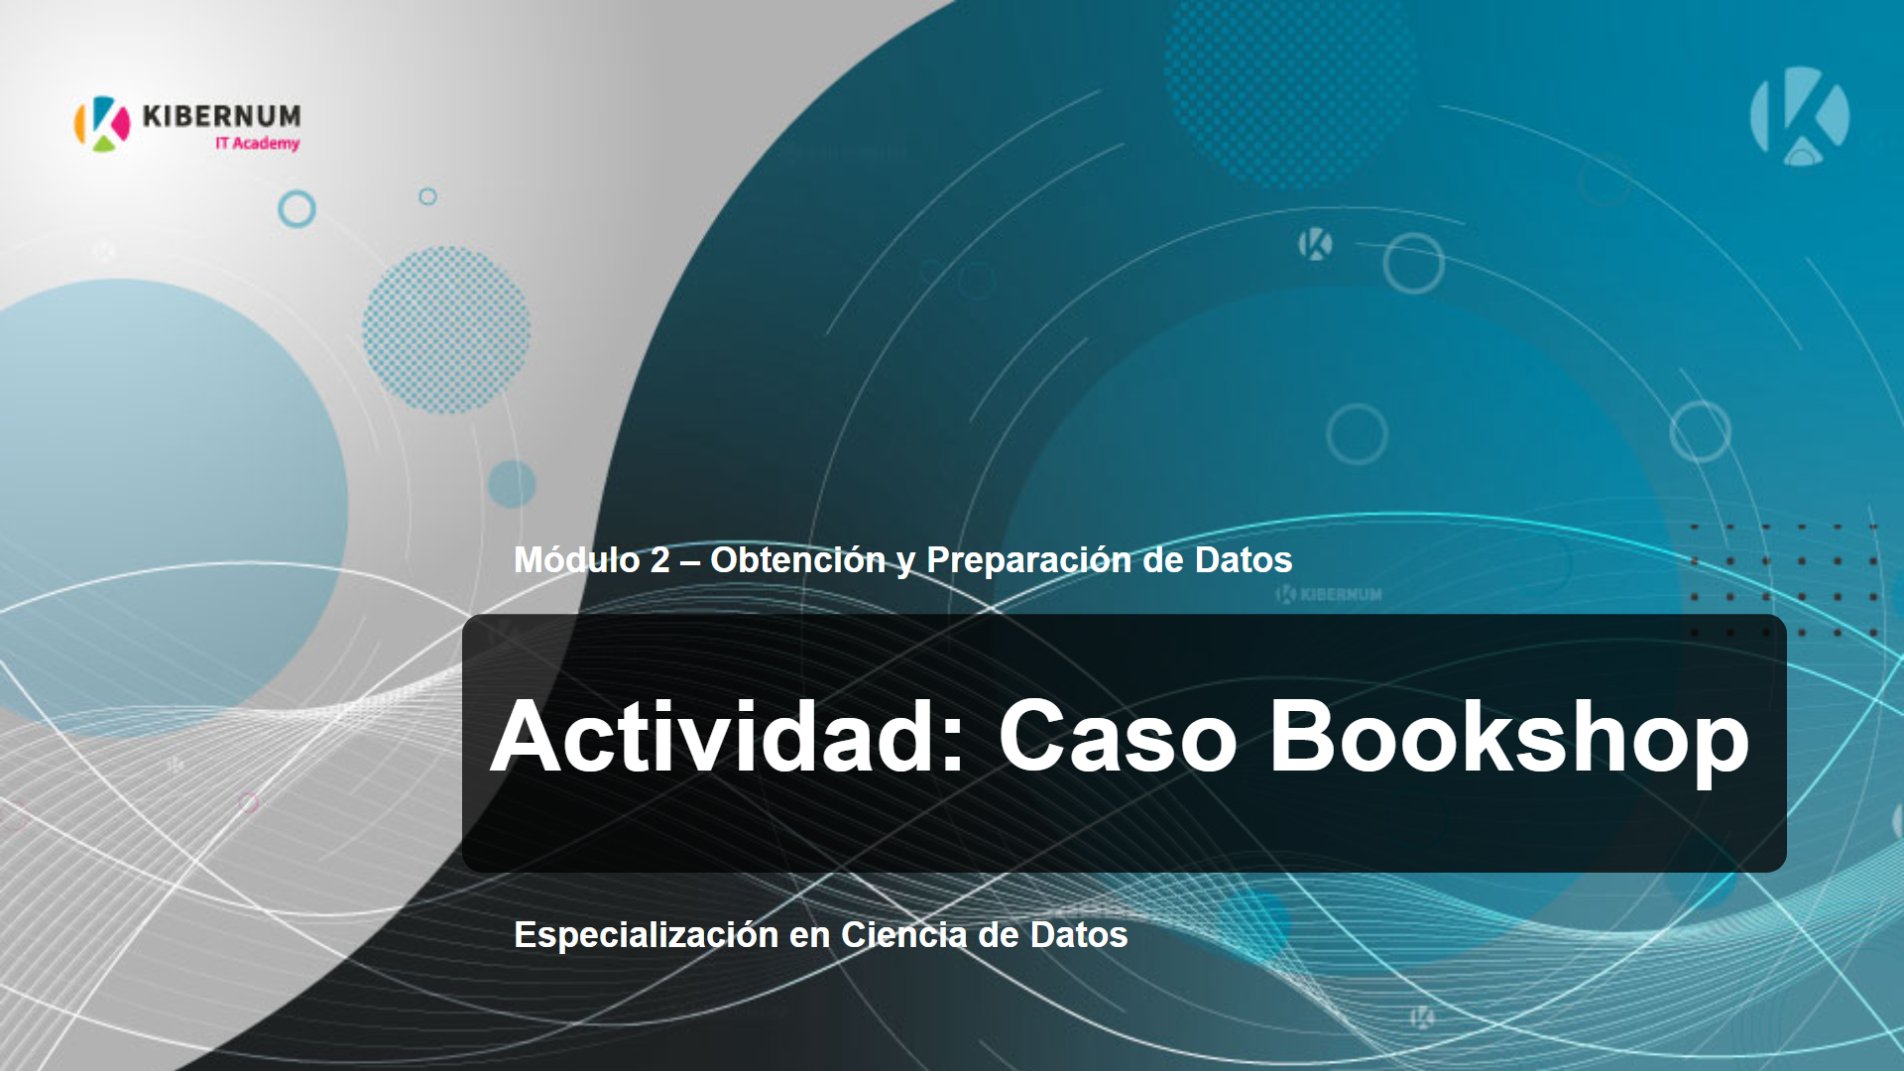
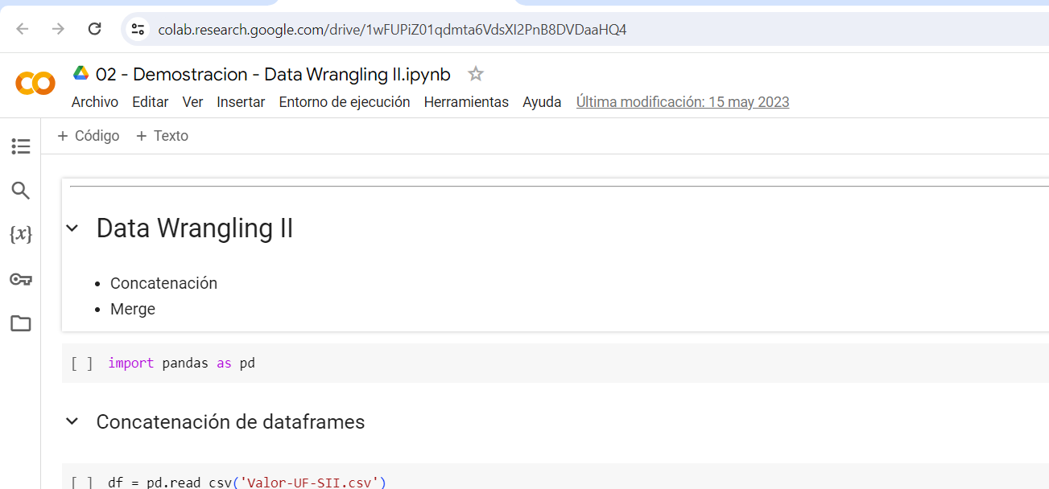
1. Data Wrangling II
Presentación:
“ Data Wrangling II.pptx “.
Demostración:
“DataWrangling II.ipynb”.
Actividad Grupal ( II ):
“Caso Bookshop.pptx”
Autoevaluación Caso Bookshop.xlsx.

Slide 7
2. Desafío Sesión
Actividad Asincrónica:
Guía Autoestudio: "Guía Data Wrangling.ipynb"

Slide 8
Cierre de la Sesión

Slide 9
Recapitulación y Reflexión:
“Lo que hemos aprendido hoy”

Slide 10

¡Consejos para el éxito!
Practica, practica y practica…
No te sientas frustrado ni sientas que no sirves para ésto, la partida siempre cuesta un poco más.
Siéntete parte de la comunidad, comparte.
“Tu FUTURO se decide por lo que haces HOY, no MAÑANA”

Slide 11
Dudas y consultas

Slide 12
Fin de la Sesión

